Slide 1

快递公共末端与本地生活服务
贯通云网(北京)信息技术有限公司
GTEXPRESS (BEIJING) Information Technology Co., Ltd.

Slide 2


快递行业概览
快递行业概览
从2010年到2016年，预计快递业务量的年复合增长率为54%；
预计2016年将达到310亿件以上；继续保持高速的增长；
规模以上快递企业最高日处理量突破一亿件；快递企业和类快递企业数量过万家！快递从业人员应该超过200万。
注:
注：1，2010年可以被视为快递行业的元年，是个出发点；
2，2015年是个重要的年份，在这一年，快递拥有了超过200亿件的数量和很多的故事以及被广泛的关注着；
3，2016年是继续见证奇迹的年份，达到了一个不可思议的高度！

Slide 3

快递行业概览
从2016年这个时间点上观察快递行业，主题词只有两个：
一，惊人的增长率——6年间的复合增长率达54%！
二，革命性的数量——2016年将超过300亿件！

Slide 4
问题和痛点
快递数量的急剧增长，对快递行业的冲击巨大，也对行业的变革产生巨大的推动力。
1，快递员派件的难度逐渐增加。一些管理严格和规范的写字楼和社区已经开始禁止快递员进楼或社区派件。
变通的解决办法是快递员在楼外或社区外择地摆摊设点，收件人前来自提；
2，对大部分的大学校园，是严格禁止快递员进入校区的。
在这个场合，面临的问题与在管理严格的写字楼和社区是相同的。
3，作为当前末端派送操作的主要装备的快递三轮车，在派件集中的区域，存在明显的密度限制；
4，随着快件量的迅猛增加，对快递员的需求也在急剧增加，快递员的招募已很困难。
5，收件人的收件体验越来越不好。会经常性的面临频繁的沟通和约定。
6，在点部层面的爆仓时有发生。而点部扩容存在巨大的成本压力，其次是合适的场地难以获得。
以上种种，意味着快递这个快速成长的行业必定会发生变革！

Slide 5
贯通云网的观点
我们的洞见：
数量巨大（2016年度快递总件量超过300亿件）和密度足够将会显著地改变快递行业的运营结构。
技术，尤其是大数据、互联网/物联网技术将在快递行业的生产力水平提升中起决定性作用。
演进的方向：
1，快递的业务支撑点（点部）将会向集中和扩大规模这两个方向上发展（变更大和变更少）；
2，末端派送将会向最终用户靠近（变小和变多）并公共化；
3，向用户的交付将会从原来的单一派送模式向人工自提、设施自提和快递员派送的混合模式演进；
4，向用户的交付将不仅限于快件，也将会包括其它的O2O产品与服务；
5，分仓模式将会显著影响快递的干线物流流量。

Slide 6
贯通云网的经营模式与目标
贯通云网与其合作伙伴希望达成的目标——末端覆盖！
1，建立公共化的、广覆盖和网络化的、贴近用户的末端全交付能力；
2，目标是在几年内达到50000个以上的末端交付站点；
3，从事末端交付的公共服务站点，其作业必须是专业化的、标准化的和规范化的，必须是风险可控的；
4，在末端交付密度可能在相当长时间都达不到要求，而潜力又十分巨大的农村地区，适合发展兼业公共站点。
而这将使快递行业发生本质性的变革，使其成为一个高效、安全运营的服务体系，
也会使快递派送从沿街流动的行商转变为坐商。

Slide 7
末端交付能力与本地生活服务
拥有全交付能力的公共化的末端将会对有实物交付要求的本地生活服务类O2O业务提供有力的支持！
对不适合用快递的相对标准的方式进行交付的商品或实物的交付提供解决方案；
——生鲜类的。如，鲜花、蛋糕等
——服务类的。典型的如洗衣服务
——商品销售。促销品和试用装等

Slide 8
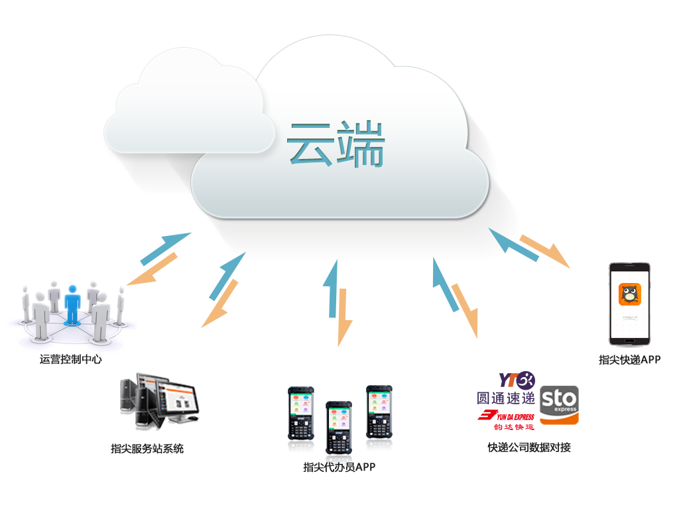
贯通系统架构
1，指尖快递服务站系统和指尖快递代办员APP执行店面操作；
2，位于云端的贯通云网后台系统与各快递公司或合作伙伴的作业系统对接；
3，用户通过指尖快递APP操作发件、查询物流及管理信息和到发件。

Slide 9
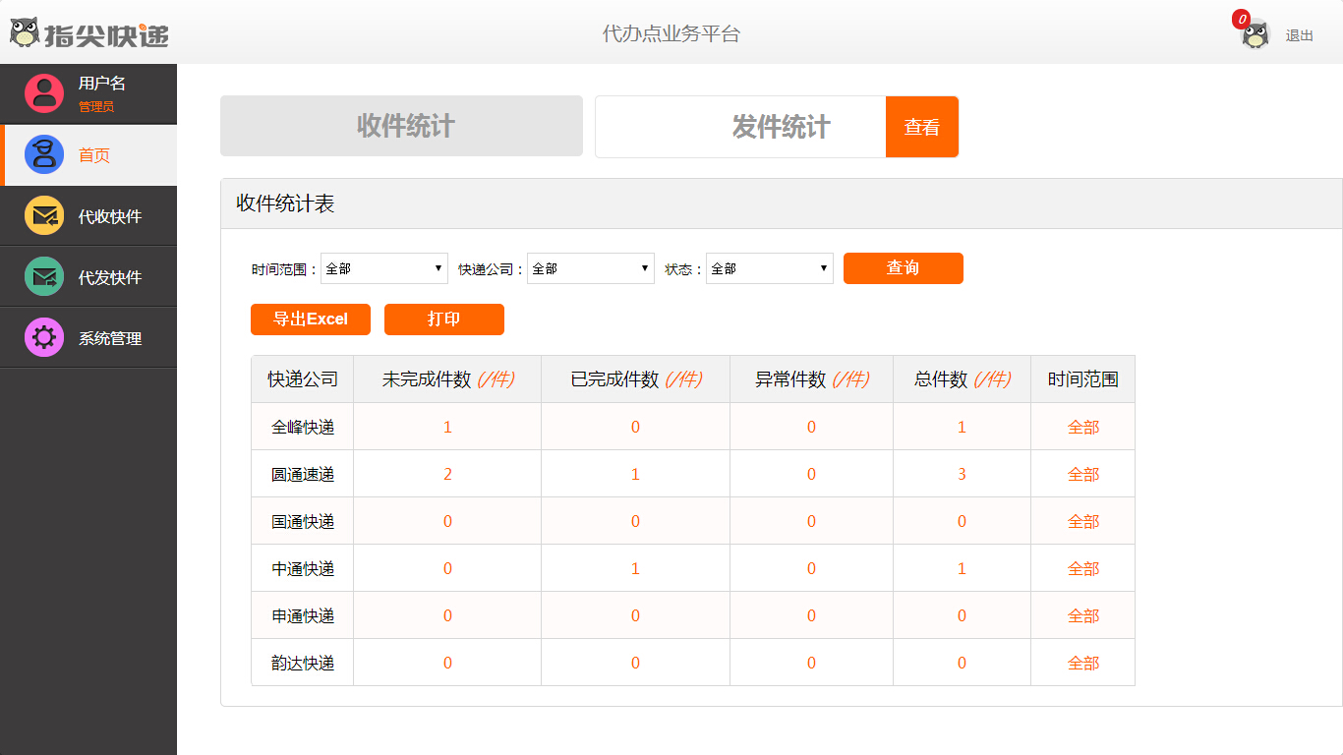
线上产品——指尖快递WEB版
指尖快递门店信息管理系统

Slide 10


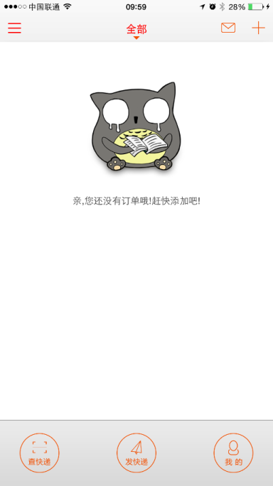
线上产品——指尖快递APP
指尖快递APP提供查快递、发快递、我的信息管理三大主体功能。APP界面清新、功能清晰、使用便捷。
用户可以通过APP管理自己的物流数据，预估物流发货费用、对快递公司进行评价、参加活动获取积分等。

Slide 11
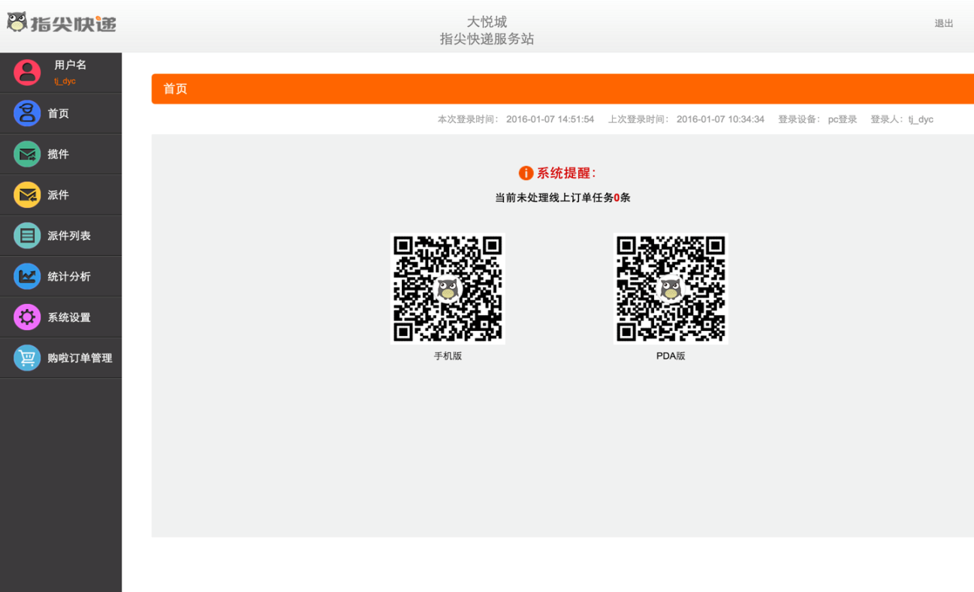
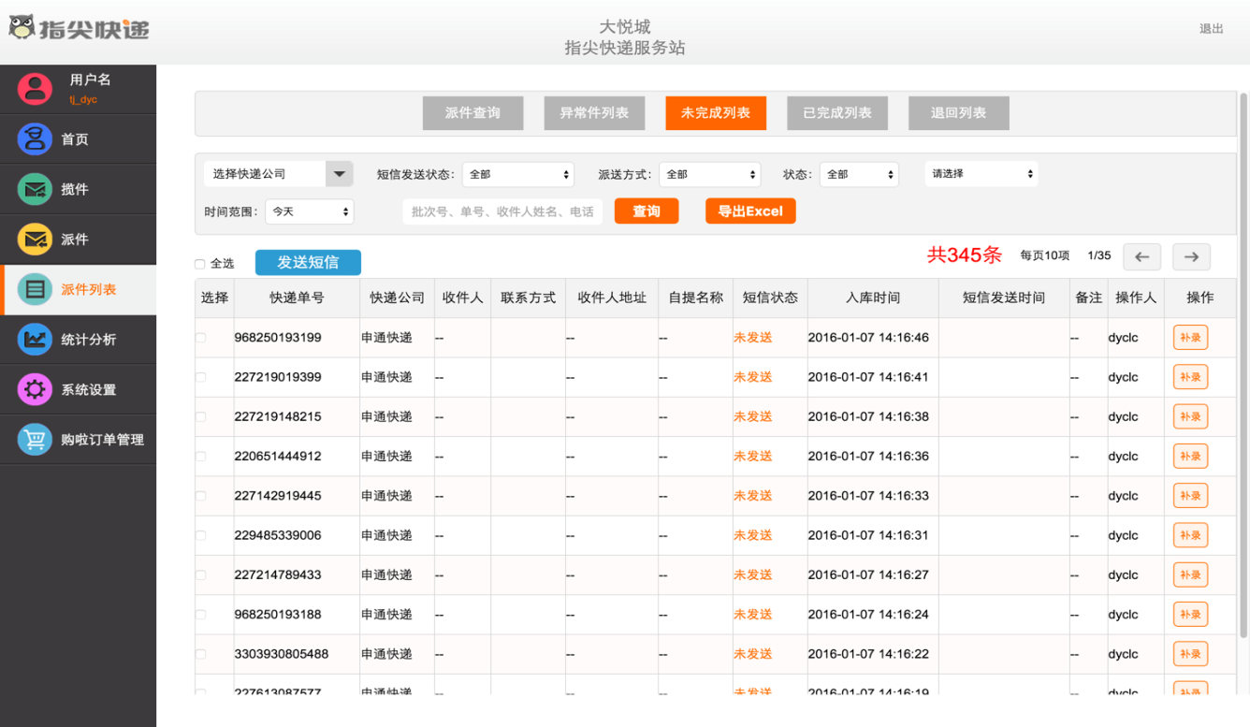
线下作业系统——指尖快递服务站客户端
部署在指尖快递服务站的站点作业客户端
完成入库、派件管理、问题件管理及签收等所有站点作业的操作。

Slide 12
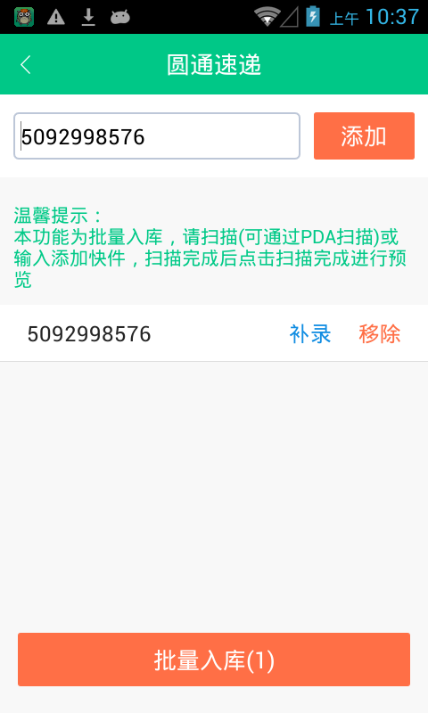
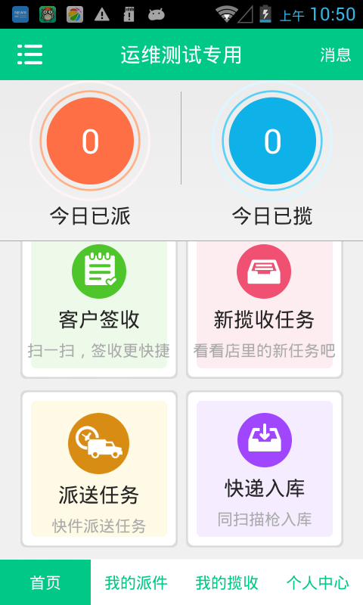
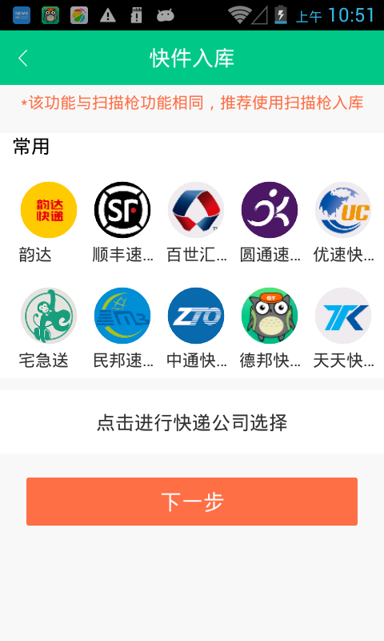
线下作业系统——指尖快递代办员APP
指尖快递服务站人员使用的业务处理APP（有手机版和PDA版）
指尖快递代办员用于业务操作的移动APP，完成到件扫描、派件任务出库、签收以及线上订单的揽件操作等。

Slide 13
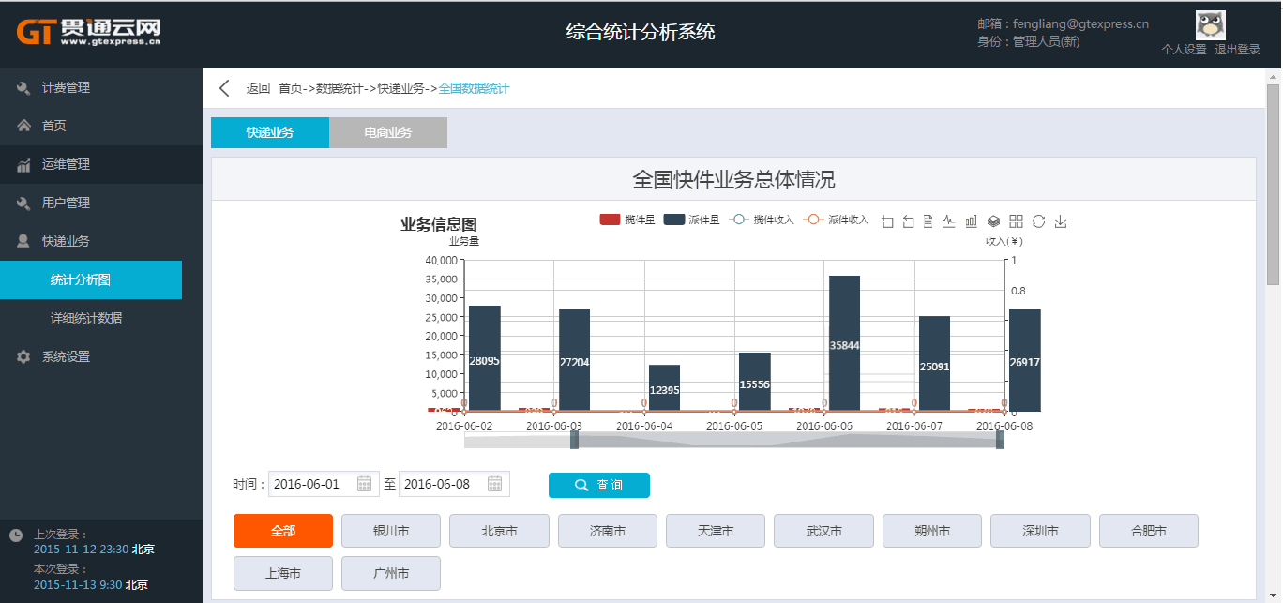
线下作业系统——后台管理与统计分析系统
运营中心及相关运营人员使用的管理和业务分析系统
各级管理人员根据其不同的权限查看运营数据及对数据进行分析，用于指导和监督及评估业务操作。

Slide 14
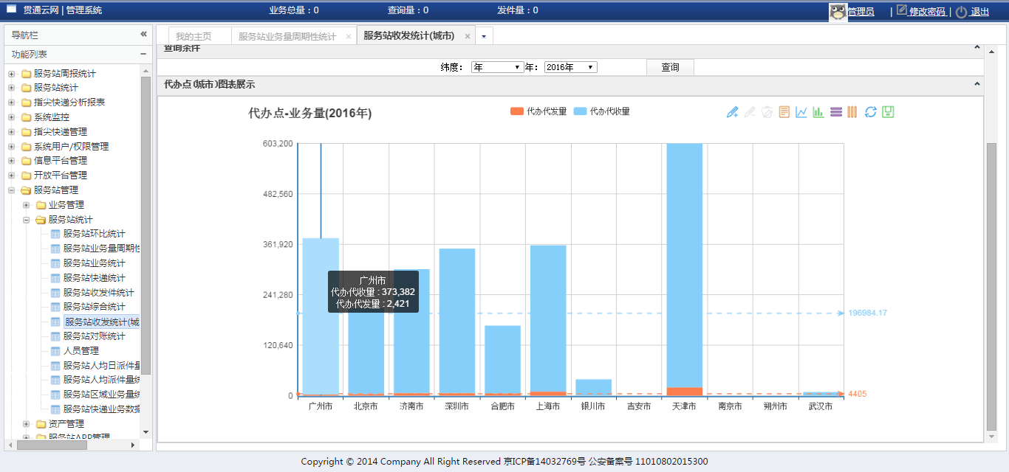
线下作业系统——后台管理与统计分析系统
运营中心及相关运营人员使用的管理和业务分析系统
各级管理人员根据其不同的权限查看运营数据及对数据进行分析，用于指导和监督及评估业务操作。

Slide 15
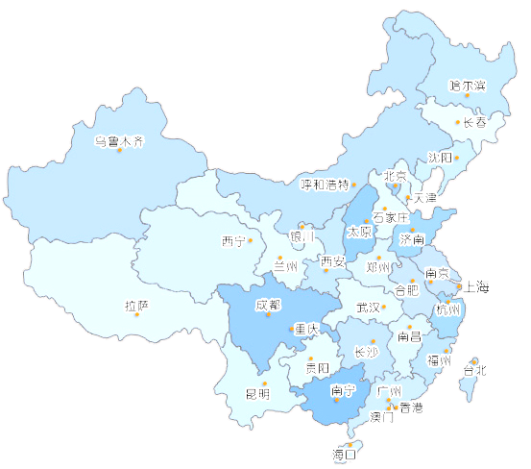
指尖快递服务站
目前在北京、上海、广州、深圳、天津、济南、合肥设立分公司。
已成立分公司的城市

Slide 16
指尖快递服务站
指尖快递服务站运营的主要场景：写字楼、社区以及大学，也包括部分科技园区和大客户；
管理严格的写字楼和社区是首选，其主要特征是对快递员的进出有限制。这些场合的共同特征是相关的物业管理机构、用户以及快递员都有痛点！
指尖快递服务站的运营模式主要为直营和合作两种。
服务站的作业模式为：自提、派送以及自提和派送混合。鼓励用户选择自提。
开设服务站的基本原则：与物业管理机构进行官方的正式的合作，甚至作为物业管理机构的附属服务内容之一。
在大学校园，亦是与校方进行官方的合作，需要校方以可接受的价格提供适于运营的场地及配套条件。

Slide 17
指尖快递服务站运营状况
从2015年4月开始至2016年11月底，在7个城市投入运营的站点为150个。
总派件量超过1,000万件，揽件超20万票。揽派比约为2%。
最高日处理件量为15万件，2016年11月单月件量超过120万件。
业务合作伙伴包括：
1，与所有快递公司均有各种形式的合作。
2，除与快递公司的合作以外，还包括京东自提、京东速递、苏宁易购（在接入）、唯品会、一号店、当当网、亚马逊、本来生活、非凡洗衣、e袋洗、5100水业等电子商务公司及其它公司（这个名单一直在加长中！）。

Slide 18
































合作伙伴
物业
快递
合作伙伴囊括大部分主流物业管理公司和主流快递公司

Slide 19



其它合作伙伴
微信
百度
搜狗/华为/乐视
和微信“扫一扫”
对接，获取微2级
入口流量
成为百度“本地生
活”以及“百度钱
包”的内容伙伴
成为搜狗号码通/华为生活/乐视生活，
本地生活内容伙伴

Slide 20
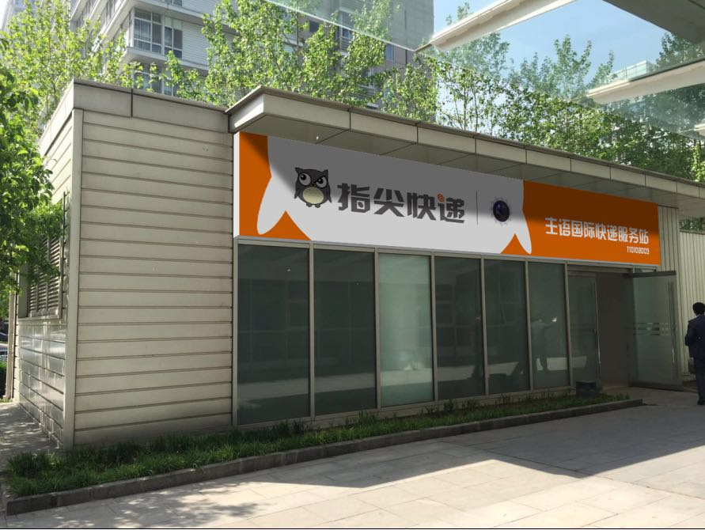
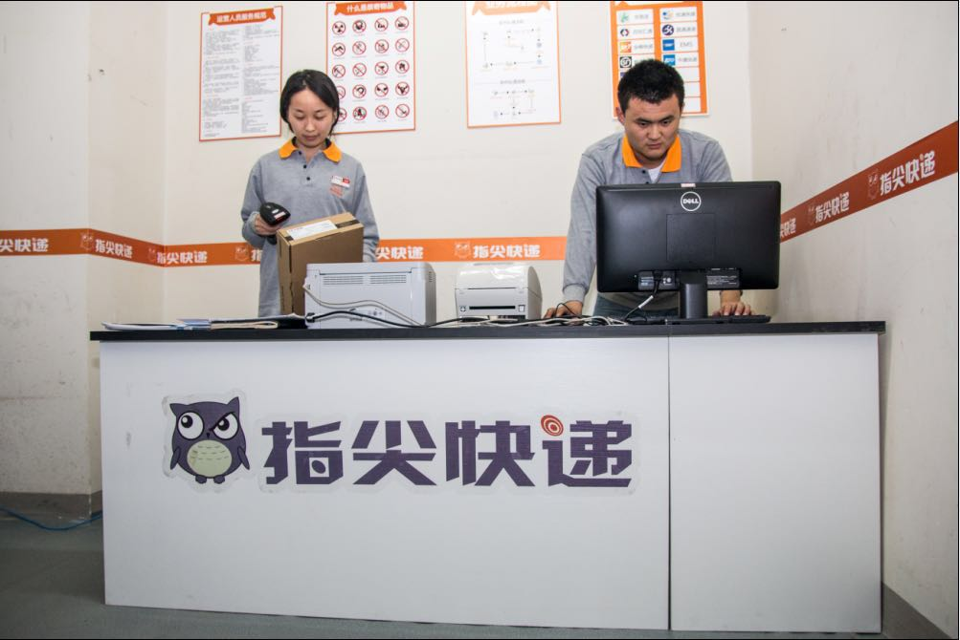
服务站实景
指尖快递主语国际服务站
地址：北京市海淀区首体南路9号

Slide 21
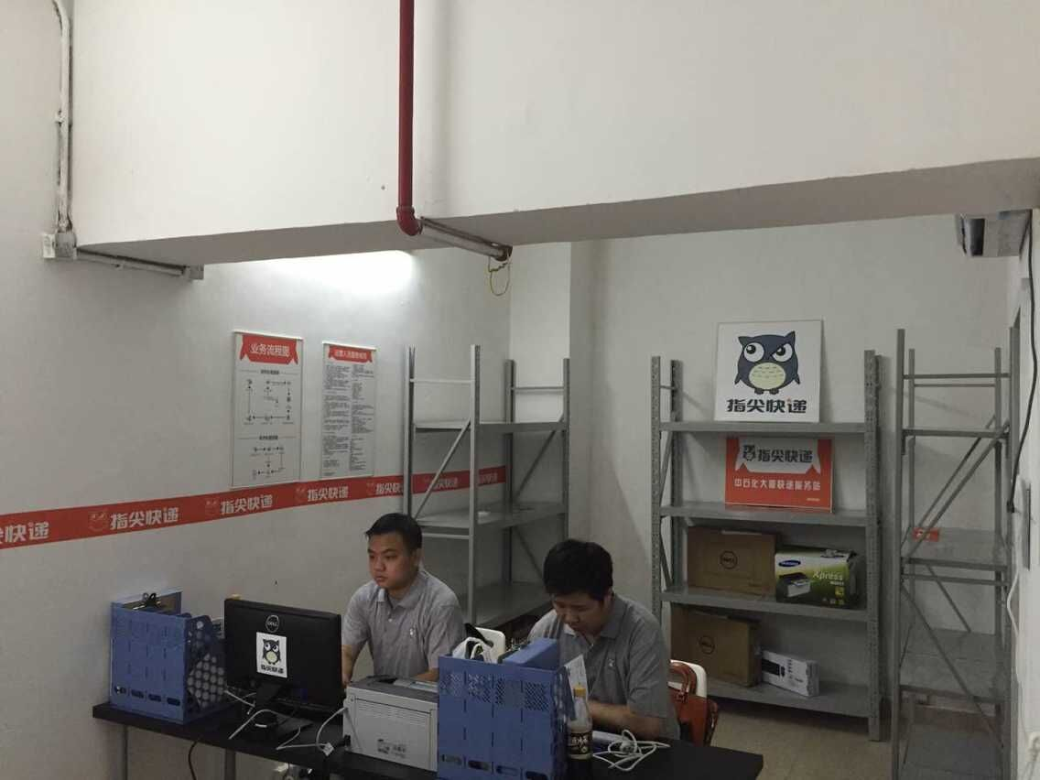
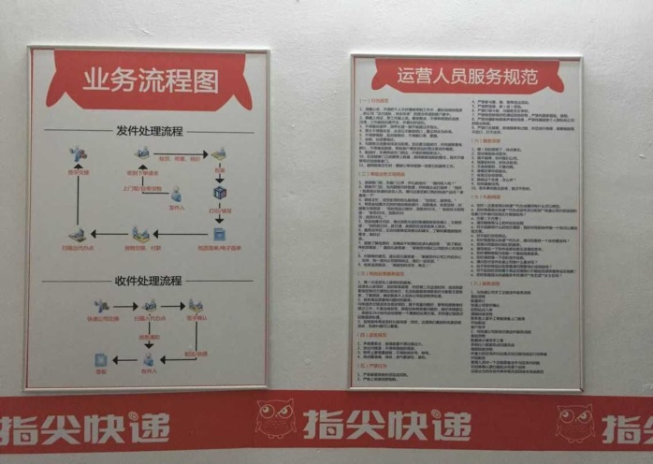
服务站实景
指尖快递中石化大厦服务站
地址：广州市天河区体育西路191号

Slide 22

文档结束，感谢阅览

